Slide 1
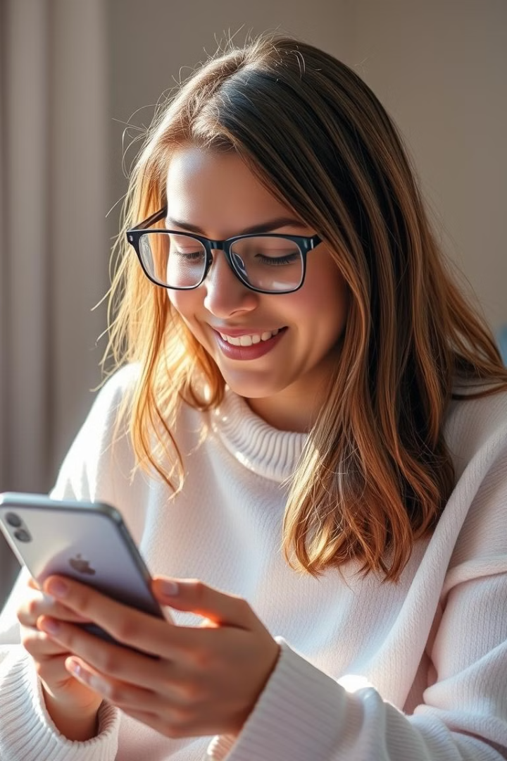
AI 기반 시각장애인 보조 앱 개발
팀명 : AI eyes
20201749 이수창 - 서버 + 모듈
20201782 이재훈 - AI + 모듈
20227132 송현호 - 앱 + 모듈
20201723 김가람 - AI + 모듈
Notes:
안녕하십니까. 저희는 AI 기반 시각장애인 보조 앱 개발이라는 주제로 발표하게 된 AI eyes 팀 입니다.
그 중에서도 저는 발표를 맡게 된 @@@입니다.
역할 분담은 다음과 같이 정했습니다.

Slide 2
목차
1
2
3
4
5
6
필요성 및 목적
국내외 동향
주요 기능
기대효과
추진전략
마무리
국내외 동향
지폐 판별
프로젝트의 기대효과
프로젝트 추진 전략
프로젝트의 필요성과 목적
영수증
메뉴판
유통기한
안전보행 및 네비게이션
Notes:
저희는 이번 발표에서 필요성 및 목적 - 국내외 동향 - 주요 기능 - 기대효과 - 추진전략 순으로 발표하려고 합니다.

Slide 3
필요성 및 목적
국내 시각장애인 현황
264만
5.1%
24.8만
등록된 총 장애인 수
전체 인구 중 장애인
시각장애인 수
9.6%
37.7%
39.6%
점자 사용 가능 비율
점자 표기를 갖춘 제품
점자 사용 능력 '기초 이하'
점자 사용 시각장애인들 조사 결과 점자 사용에 불편함이나 어려움을 느끼는 비율
출처: 보건복지부(2023),『2021년 등록장애인 현황』
Notes:
보건복지부의 발표에 따르면, 2023년 기준 등록된 장애인은 약 264만명으로, 이는 전체 인구의 5.1%에 해당합니다. 이 중 시각장애인은 9.4%인 약 25만명으로 3번째로 많은 비중을 차지합니다.
시각장애인 중 9.6%의 사람만이 점자 사용이 가능하지만 국립국어원 조사 결과 그 중 39.6%의 사람들은 점자 사용에 불편함이나 어려움을 느낀다고 합니다.
또한, 2022년 한국소비자원의 조사 결과, 국내에서 판매되는 식품 중 점자 표기를 갖춘 제품은 37.7%에 불과합니다.

Slide 4
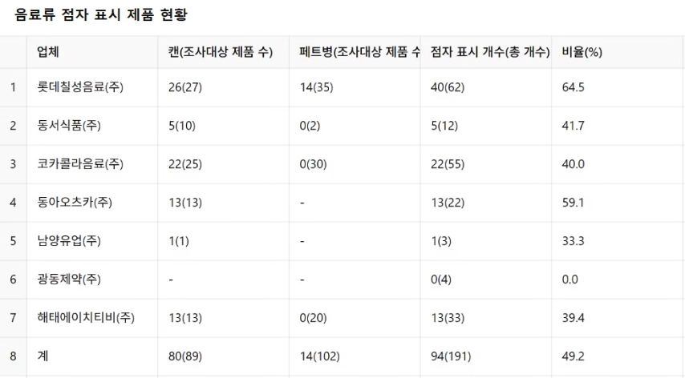
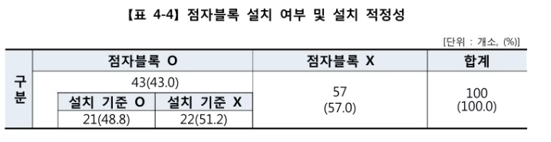
필요성 및 목적
시각장애인 편의기능 관련 조사결과
한국소비자원. (2020). 시각장애인 보행 안전 실태조사. 한국소비자원. 출처: 한국소비자원(2022),『시각장애인 식품 점자표기 실태조사
Notes:
다음은 시각장애인 편의기능 관련 조사결과입니다.
음료류 부문에서 50%가 넘게 점자 표기가 되어있지 않고, 점자블록 설치 여부 부문에서 설치가 되어있지만 적절치 못한 곳이 전체의 22%, 설치조차 되어있지 않은 곳이 57%로 큰 불편을 겪고 있습니다
따라서, 기존 점자 기반 정보 제공 방식의 한계를 극복하고, 시각장애인이 독립적으로 생활할 수 있도록 지원하는 AI 기반 음성 안내 시스템이 필요하다고 생각하였습니다.

Slide 5
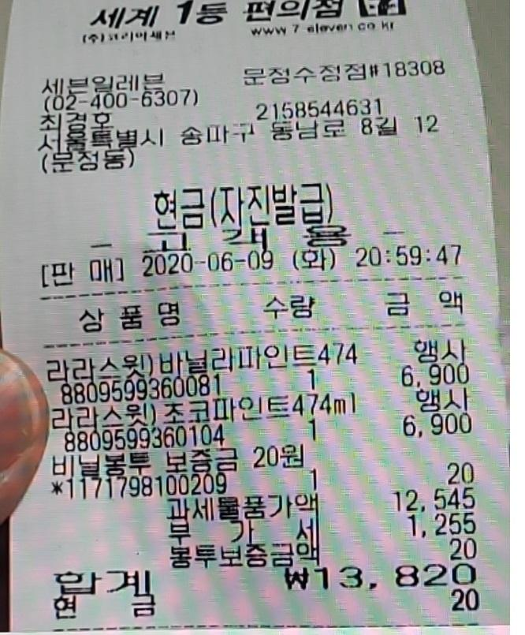
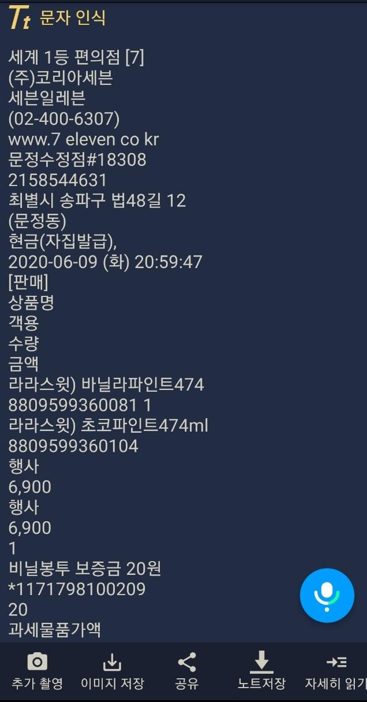
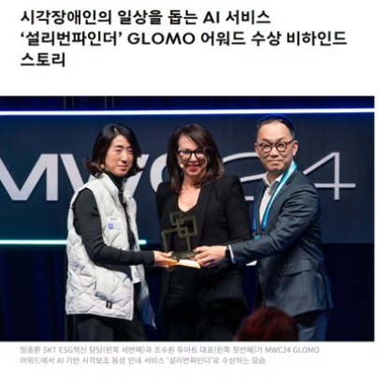
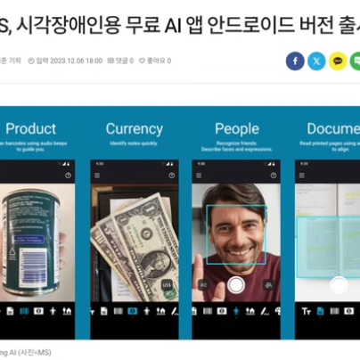
국내·외 시각장애인 전용 앱 동향
시각장애인의 일상을 돕는 AI 서비스 ‘설리번파인더’ GLOMO 어워드 수상 비하인드 스토리
MS, 시각장애인용 무료 AI 앱 안드로이드 버전 출시 - Ai Times
설리번 + 의 영수증 문자 인식시 화면
모든 내용을 읽어 불필요한 정보까지 모두 제공해주는 모습
Notes:
현재 시장에는 Seeing AI, 설리번 등 시각장애인을 위한 AI 보조 객체 탐지와 텍스트 인식 기능을 갖춘 앱이 있습니다. 하지만 예를 들어 설리번 플러스 앱의 경우, 영수증을 찍을 경우 적힌 상품명, 수량, 금액 등의 정보를 모두 그대로 출력할 뿐, 이를 체계적으로 정리하지 않았습니다. 이는 시각장애인 사용자에게 여전히 불편함을 줄 수 있습니다.
이에 저희는 영수증 정보를 체계적으로 정리하는 것은 물론, 메뉴판 분석, 유통기한 확인, 지폐 판별, 안전보행 및 네비게이션 기능 등 5가지 핵심 기능에 집중한 AI 기반 시각장애인 보조 앱을 개발하고자 합니다.
이를 통해 시각장애인 사용자의 일상생활 편의성을 높이고, 기존 앱의 한계를 극복할 수 있을 것으로 기대됩니다.

Slide 6

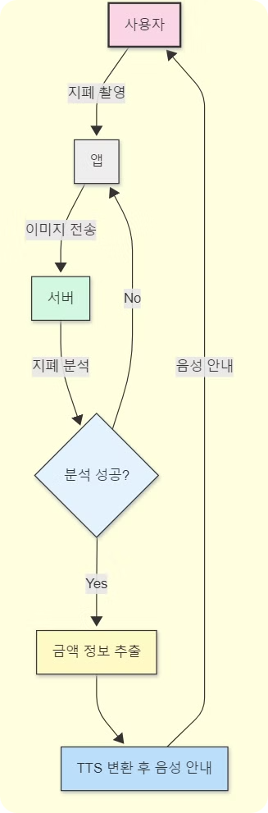


지폐 판별 기능
기능 설명
기술
사용자가 촬영한 지폐 이미지를 분석하여 액면가를 판별하고 TTS로 안내
딥러닝, OCR, NLP, TTS 기술을 활용합니다.
Notes:
다음은 저희가 개발하고자 하는 주요 기능에 대해 설명하겠습니다.
지폐 판별에 기능입니다. 딥러닝 기반 이미지 인식 기술을 활용하여 지폐의 금액을 식별하고 음성으로 안내합니다.
기술로는 딥러닝으로 지폐 분석, 텍스트 정보를 추출하는 OCR, NLP를 통한 핵심 정보 추출, 음성으로 안내해주는 TTS가 사용됩니다.

Slide 7

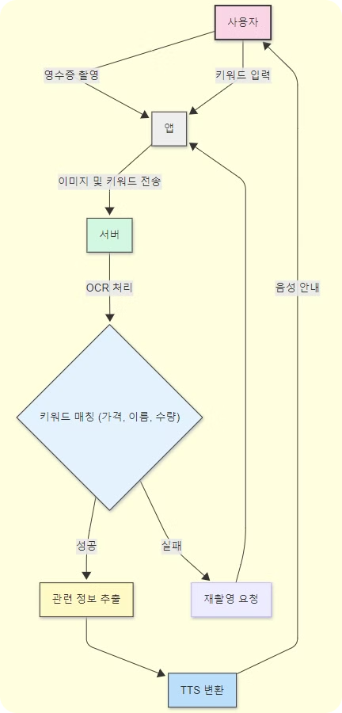

영수증 정보 기능
기능 설명
기술
영수증의 전체 텍스트를 읽어온 후 메뉴, 수량, 가격 등 핵심정보만 추출후 사용자가 원하는 키워드를 기반으로 데이터 필터링 후 TTS로 전달
OCR, NLP, TTS 기술을 활용합니다.
Notes:
영수증 정보를 알려주는 기능입니다. 영수증의 전체 텍스트를 읽어온 후 메뉴, 수량, 가격 등 핵심 정보를 추출하여 메뉴, 수량, 가격과 같은 사용자가 원하는 키워드를 기반으로 데이터 필터링 후 음성으로 안내합니다.
기술로는 영수증의 텍스트를 추출하는 OCR, NLP를 통한 핵심 정보를 추출, 음성으로 안내해주는

Slide 8

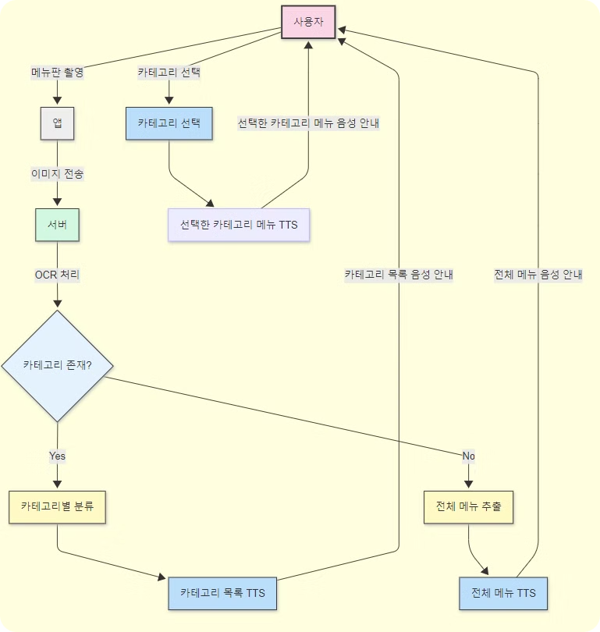

메뉴판 정보 기능
기능 설명
메뉴판의 전체 텍스트를 읽어 카테고리화 후 음식명과 가격을 구조정으로 정리후 사용자가 원하는 키워드 기반으로 데이터 필터링 후 TTS로 전달
기술
OCR, NLP, TTS, ASR 기술을 사용합니다.
Notes:
메뉴판 정보에 대한 기능입니다. 메뉴판 정보를 카테고리별로 정리하고 항목과 가격을 구조화하고 음성으로 안내합니다.
사용되는 기술로는 OCR및 CV를 통해 메뉴판의 텍스트 데이터를 읽어 카테고리화, NLP을 활용하여 음식명과 가격을 구조적으로 정리 후 사용자가 원하는 정보를 TTS로 안내합니다.

Slide 9

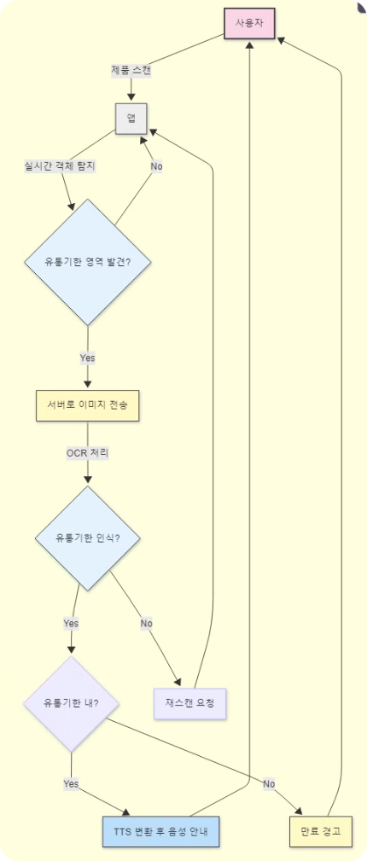

유통기한 정보 기능
기능 설명
기술
제품의 설명 중 유통기한이 적힌 부분만 객체 탐지로 식별하여 날짜를 추출 후 TTS 안내
Object Detection, OCR, TTS 기술을 활용합니다.
Notes:
유통기한 정보에 대한 기능입니다. 제품의 설명 중 유통기한이 적힌 부분”만” 객체 탐지로 식별하여 날짜를 추출 후 음성으로 안내합니다.
기술로는 객체 탐지를 활용하여 제품의 유통기한 식별, OCR을 통해 날짜를 추출, 음성으로 안내해주는 TTS가 사용됩니다.

Slide 10

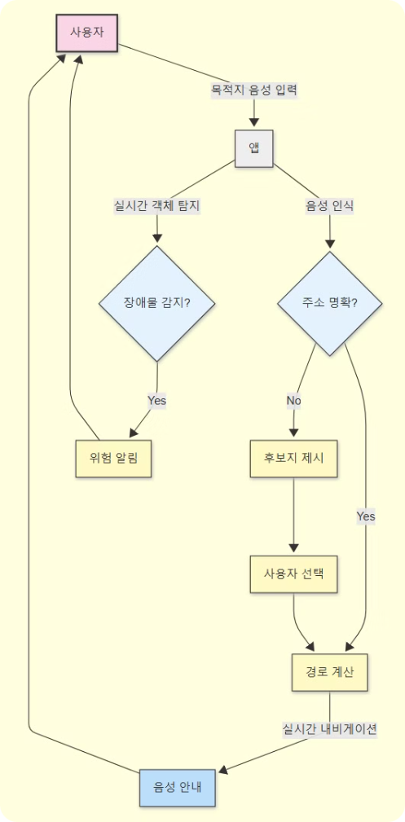

안전보행 및 네비게이션 기능
기능 설명
기술
GPS 그리고 AI를 결합하여 안전한 경로 안내와 실시간 영상 분석을 통한 장애물 감지를 제공합니다.
네비게이션 API, Object Detection, ASR, TTS 기술을 활용합니다.
Notes:
안전보행을 돕는 기능입니다. GPS 그리고 AI를 결합하여 안전한 경로 안내와 실시간 영상 분석을 통한 장애물 감지를 제공합니다.
사용되는 기술로는 GPS와 네비게이션 API를 통해 실시간 길안내, 객체 탐지 기술을 활용하여 장애물을 감지하고 TTS로 사용자에게 정보를 전달합니다.

Slide 11
기대효과
경제적 파급효과
기술적 파급효과
유지보수 비용 절감
사회적 파급효과
기존 보행 보조기기 한계 극복 (점자블록 미흡, 장애물 인식)
사회적 비용 감소
독립적 보행
접근성 기술 산업 활성화
삶의 질, 이동 편의성 증가
사회참여 증대, 사회통합 촉진
Notes:
기술적 기대효과
어플리케이션을 통해 기존 시각장애인의 대한 한계점(예: 점자블록 설치 미흡, 장애물 인식 한계 등)을 극복할 수 있을 것으로 예상됩니다.
사회적 기대효과
시각장애인의 독립적 보행을 가능케해 삶의 질 향상과 사회통합 촉진에 기여할 것으로 예상됩니다.
경제적 기대효과
점자블록 유지보수 비용 절감과 접근성 기술 산업 활성화로 경제적 효율성 및 시장 창출 효과 기대할 수 있습니다.

Slide 12
추진전략
모듈식 개발, AI 모델 최적화, 데이터 수집 및 학습.
개발 프레임워크 및 기술 스택
이미 존재하는 AI 모델 또는 API를 가져와 활용
모바일 앱 개발: PWA 또는 React Native
백엔드 서버: FastAPI
데이터베이스: PostgreSQL + MongoDB
AI 모델 개발: TensorFlow Lite (모바일 최적화)
OCR 엔진: Google Cloud Vision API
음성 합성: Google Text-to-Speech API
객체 탐지: YOLOv8-tiny
네비게이션: Kakao Navi API
Notes:
저희가 수립한 전략 첫번째는 모듈식 개발입니다.
5가지 주요 기능을 독립적인 모듈로 개발하여 각 모듈의 독립적 테스트 및 최적화 후 통합할 예정입니다.
전략 두번째는 AI 모델 최적화입니다.
경량화된 AI 모델 사용으로 모바일 기기에서의 효율성 및 성능 향상을 기대하고 있습니다.
세번째는 데이터 수집 및 학습입니다.
다양한 환경에서의 지폐, 영수증, 메뉴판, 제품 이미지 데이터를 수집하여 한국어 OCR 및 NLP 모델의 정확도 향상을 위한 특화 데이터셋 구축을 계획중입니다.

Slide 13
감사합니다

